Slide 1
Aliments et bases de la technologie Agroalimentaire.
L2 Sciences alimentaires

Slide 2
Plan du module
Les groupes alimentaires
Introduction aux technologies de transformation et de production des aliments.
Caractères généraux des aliments.
Les opérations unitaires des procédés alimentaires.
Effet de la transformation sur la qualité des aliments.

Slide 3
introduction
La nourriture (ou l'aliment) est un élément d'origine animale, végétale, fongique, bactérienne, minérale ou chimique, consommé par des êtres vivants à des fins énergétiques ou nutritionnelles, dans le processus d'alimentation.

Slide 4
Introduction: Nutriment
Substance organique ou minérale, directement assimilable sans avoir à subir les processus de dégradation de la digestion.
Les nutriments sont représentés par les acides aminés, les acides gras, les glucides simples, les minéraux, les vitamines, l'eau et l'alcool.

Slide 5
Introduction: Nutriment
Les nutriments énergétiques sont les protéines, les lipides, les glucides et l'alcool. Ils fournissent à l'organisme l'énergie dont il a besoin, mais certains, comme les protéines, ont aussi un rôle constructeur.

Slide 6
Introduction: Nutriment
Les nutriments non énergétiques sont les minéraux, les vitamines et l'eau ; dans l'organisme, ils jouent un rôle de construction et/ou de protection.

Slide 7
Groupes alimentaires

Slide 8
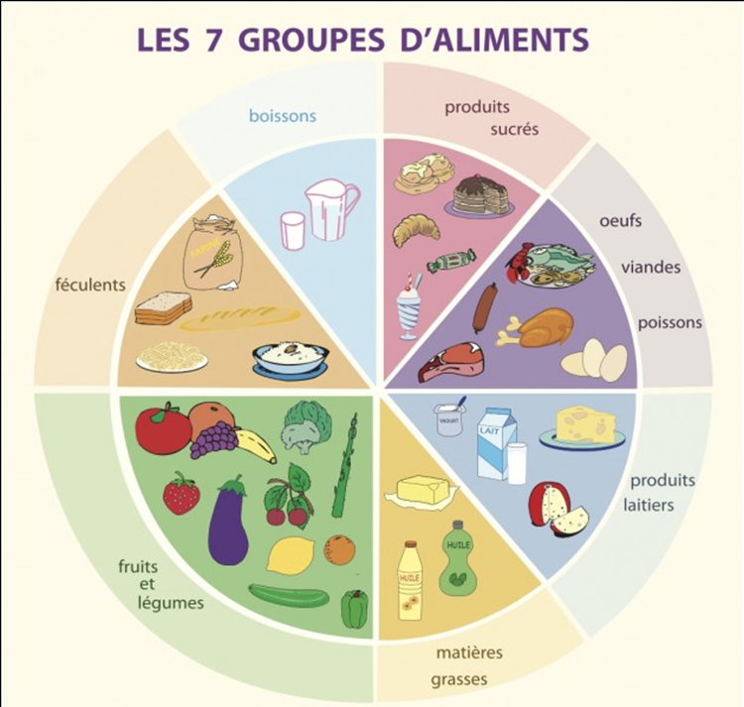

Slide 9
Groupes I et II – Aliments protéiques
Groupe I : Viandes, Poissons, Œufs
Ces produits ont l’intérêt d'un apport protéique important.
Ils sont riches en fer et pauvres en calcium. Contrairement à la viande, le poisson est riche en acides gras insaturés (anti-athérogènes).

Slide 10
Groupe I : Viandes, Poissons, Œufs
1- Les viandes
Les viandes renferment en moyenne 20 % de protéines.
Ces protéines sont composées essentiellement de myosine, myoalbumine et de collagène.
Il s’agit, pour la myosine et la myoalbumine, de protéines d’excellente qualité comportant tous les acides aminés indispensables ce qui confère aux viandes un très bon coefficient d’efficacité protidique.

Slide 11
Groupe I : Viandes, Poissons, Œufs
Le collagène, pauvre en tryptophane et en acides aminés soufrés, diminue la valeur biologique des viandes qui en sont riches.
La teneur en matières grasses des viandes varie selon l’espèce, l’état d’engraissement de l’animal et le morceau considéré.

Slide 12
Groupe I : Viandes, Poissons, Œufs
Elles se trouvent à la surface de la carcasse (graisses de couverture), autour des muscles ou à l’intérieur du muscle.
Il est possible de diminuer le taux de lipides des viandes en éliminant les graisses visibles.
Compte tenu de ces considérations une viande peut contenir 2 à 30 % de graisses.

Slide 13
Les viandes les plus maigres (< 10 %) sont le lapin, le cheval, le veau, le poulet et la dinde (sans peau).
Parmi les viandes les plus grasses (10 à 30 %) on trouve certains morceaux de bœuf et de porc ainsi que l’agneau, l’oie et le canard.
Les lipides des viandes sont constitués principalement d’acides gras saturés et monoinsaturés. Leur composition varie cependant en fonction du type de viande considéré.

Slide 14
Les volailles représentent globalement une bonne source d’acides gras mono et polyinsaturés.
Toutes les viandes, mêmes maigres sont sources de cholestérol, en particulier les abats.

Slide 15
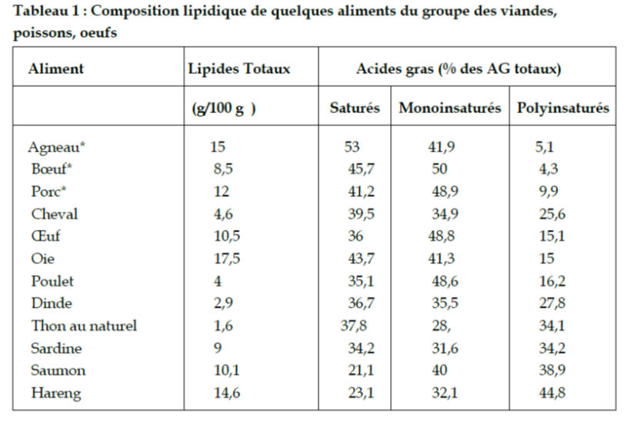

Slide 16
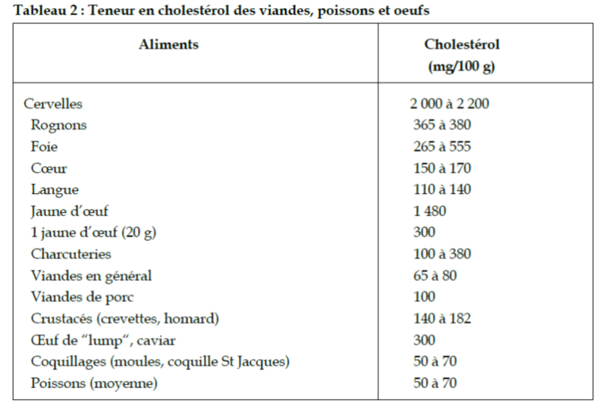

Slide 17
L’apport en glucides est négligeable car il n’y a pratiquement plus de glycogène dans la viande au stade de sa commercialisation.
Concernant l’apport en minéraux, les viandes sont riches en phosphore et représentent la meilleure source alimentaire de fer héminique.
Il s’agit de fer ferreux (++), mieux absorbé que le fer ferrique (+++) des végétaux.
Cette catégorie d’aliments est pauvre en calcium et présente un très mauvais rapport Calcium/Phosphore. Les abats, en particulier le foie, sont très riches en fer et en phosphore.

Slide 18
Les viandes sont dépourvues de vitamines liposolubles.
Elles sont riches en vitamines du groupe B.
Les abats (principalement le foie) en sont les plus riches et représentent en outre un apport important de vitamines A et D.

Slide 19
Groupe I : Viandes, Poissons, Œufs
2- Les Charcuteries
A l’origine, la charcuterie est une méthode de conservation de la viande.
Toute charcuterie fait l’objet d’une salaison avec un mélange de sel et de nitrate de potassium, ou de sel et de nitrite de sodium. Les charcuteries contiennent 10 à 20 % de protéines.

Slide 20
Cette catégorie d’aliments se caractérise surtout par sa richesse en lipides : 20 à 35 % pour les saucisses, saucissons cuits, pâté de foie et 35 à 40 % pour, saucissons secs.
Seuls les jambons débarrassés de leurs graisses contiennent moins de 10 % de lipides.
La composition de ces lipides se rapproche de celle des graisses animales.
La teneur en cholestérol des charcuteries est variable : 100 mg/100 g dans les saucissons et saucisses, 150 à 260 mg/100 g dans les pâtés de foie et 60 à 70 mg/100 g dans le jambon.

Slide 21
Groupe I : Viandes, Poissons, Œufs
3- Les poissons
Le poisson représente un apport en protéines d’aussi bonne qualité que la viande.
Le poisson contient en moyenne 20 % de protéines. Les huîtres et les moules 7 à 10 %.

Slide 22
Les poissons sont pour leur immense majorité moins gras que les viandes.
La teneur en lipides des poissons est variable (0,5 % à 15 %).
On les classe généralement en 3 groupes, poissons maigres (0,5 % à 5 %) : merlan, sole, dorade, morue (ou cabillaud), truite, colin… ainsi que mollusques et crustacés, poissons demi-gras (5 % à 10 %) : maquereau, sardine, saumon, thon…, poissons gras (> 10 %) les moins nombreux : anguille, hareng.
Les lipides des poissons sont composés d’une proportion non négligeable d’acides gras monoinsaturés et polyinsaturés.

Slide 23
La teneur en cholestérol du poisson est de 50 mg à 70 mg pour 100 g.
Comme les viandes, le poisson apporte peu de calcium.
Il représente une source importante de phosphore et pour les poissons de mer d’iode.
Il est d’autre part moins riche en fer que la viande.
Poissons et crustacés sont riches en sélénium.
Les poissons sont une bonne source de vitamines du groupe B (en particulier B12) et de vitamine E.
Les vitamines A et D sont également abondantes dans les poissons gras et surtout dans le foie de poisson.

Slide 24
Groupe I : Viandes, Poissons, Œufs
4- Les œufs
Les protéines de l’œuf (l’ovalbumine dans le blanc et ovovitelline dans le jaune) ont une excellente valeur biologique.
La teneur protéique de l’œuf entier est de 14 % ce qui représente un apport de 8 g pour un œuf de 55 g.

Slide 25
Les lipides représentent 12 % de l’œuf entier.
Le jaune d’œuf est d’autre part une source importante de cholestérol (1500 mg environ pour 100 g soit 300 mg pour 1 jaune).
Le jaune d’œuf est riche en phosphore et en fer.
L’œuf est une bonne source de vitamines du groupe B et pour le jaune de vitamines A et D.

Slide 26
Groupe II : Lait et Produits laitiers
Il contient des protéines de bonnes qualités, des glucides et des lipides (cholestérol), des vitamines.
Contrairement aux aliments du groupe I, il est riche en calcium mais pauvre en fer.
Les fromages contiennent moins de calcium et surtout peu de sucres (lactose).

Slide 27
Un litre de lait de vache, qu’il soit entier ou écrémé apporte 35 g de protéines.
Il s’agit principalement de caséine, de lactalbumine et de lactoglobuline.
Ces protéines sont très bien assimilées par l’organisme (CUD = 95 à 98).
La teneur en lipides du lait de consommation courante est standardisée à un taux minimum de 36 g par litre de lait entier.
Les laits demi-écrémé et écrémé apportent respectivement 15 à 18 g et 1 g de lipides par litre.

Slide 28
Les triglycérides du lait comportent essentiellement des acides gras saturés (60 à 65 %) et monoinsaturés (32 %).
Le lait est pauvre en acides gras essentiels (environ 3 %).
Le lait contient également du cholestérol (lait entier : 140 mg/litre, lait 1/2 écrémé : 90 mg/litre).
Le lactose, glucide essentiel du lait, favorise l’absorption du calcium contenu dans cet aliment. Un litre de lait, qu’il soit entier ou écrémé apporte 50 g de lactose.

Slide 29
Le lait est une source importante de calcium : 1 200 mg par litre (les besoins journaliers de l’adulte sont de 900 mg).
Il est mieux utilisé par l’organisme car le lait apporte en même temps du phosphore et de la vitamine D. Il ne contient pas de fer.
Le lait entier est une source appréciable de vitamine A, D et du groupe B.
Les vitamines liposolubles (A et D) sont absentes dans le lait écrémé.

Slide 30
Le fromage
C’est la caséine qu’on retrouve dans le fromage, les protéines solubles étant éliminées lors de l’égouttage.
La teneur en protéines est variable : 8 à 10 % dans un fromage frais, 20 à 24 % dans les fromages à pâte molle et 28 à 30 % dans les fromages à pâte pressée.
La totalité des lipides du lait est conservée dans les fromages.

Slide 31
Le lactose est presque totalement éliminé lors de l’égouttage.
La quantité restante est transformée en acide lactique lors de l’affinage.
L’apport en calcium et en phosphore dépend du mode de fabrication des fromages.
La teneur en vitamine A des fromages est proportionnelle à leur teneur en matières grasses.

Slide 32
Groupe III – Corps gras
Dans ce groupe, il faut distinguer nettement les graisses animales qui contiennent beaucoup d'acides gras saturés (hypercholéstrolémiants), des graisses végétales riches en acides gras insaturés.
Ainsi, il est préférable de cuisiner avec des huiles végétales (tournesol, maïs, olive) plutôt qu'avec du beurre. Ce groupe est une source importante de vitamines A et E.

Slide 33
1- Les matières grasses d’origine animale
La crème comporte environ 30 à 35 % de lipides et le beurre 82 à 84 %.
Les acides gras saturés représentent plus de 60 % des acides gras totaux.
Le beurre allégé contient 40% de lipides et apporte également des acides gras saturés à chaîne courte ou moyenne (environ 13 %).
Ces matières grasses sont une excellente source de vitamine A et contiennent un peu de vitamine D lorsqu’ils sont réalisés à partir du lait d’été. Ils n’apportent pas du tout de calcium.

Slide 34
Il existe des matières grasses obtenues par fusion des tissus gras des animaux : saindoux, graisse d’oie ou de canard, suif de bœuf ou de cheval… Ces graisses contiennent toutes 90 à 100 % de lipides.
2- Les huiles et margarines
Ce sont les huiles fluides ou concrètes préparées à partir de graines ou de fruits oléagineux.
Les huiles sont généralement liquides à une température ambiante.

Slide 35
On appelle huiles concrètes ou graisses les matières grasses solides à température ambiante (huile de coprah…).
Ces matières grasses ne contiennent pas de cholestérol et apportent toutes 100 % de lipides.
Les huiles se distinguent les unes des autres par leur composition en acides gras.
Les huiles concrètes sont caractérisées par une forte teneur en acides gras saturés.

Slide 36
La margarine est constituée par l’émulsion d’une phase aqueuse dans une phase grasse qui représente 82 % du produit final.
Les margarines faites exclusivement avec de l’huile de tournesol ou de maïs sont de plus en plus présentes sur le marché.
Leur teneur en acides gras polyinsaturés est cependant inférieure à celle des huiles du même nom du fait de l’hydrogénation qu’elles ont subie au cours de la fabrication.

Slide 37
Les margarines allégées ont une teneur en matières grasses totale de 60 %, 41 % ou 27 %.
Elles sont réalisées à partir d’huiles riches en acide gras polyinsaturés partiellement hydrogénés et d’une fraction d’huile de palme.
Elles sont en général enrichies en vitamine A et parfois en vitamine E.

Slide 38
Groupe IV – Fruits et légumes
Ils contiennent 90 % d'eau en moyenne, des sucres sous forme d'amidon dans les légumes et sous forme de fructose et de glucose dans les fruits, beaucoup de minéraux et de vitamines.
Ils ne contiennent pas de lipides.
Leur richesse en fibre limite parfois leur absorption.

Slide 39
La cuisson déshydrate en partie ces aliments, les rend plus digestibles, mais diminue leur contenu en vitamines.
1- Les légumes
Les légumes frais proviennent de toutes les parties de la plante : racines (carottes, navet…), tubercules (pommes de terre), tiges (céleri branche), feuille (épinard), fleur (chou-fleur), fruit (tomate, courgette).

Slide 40
Ils se caractérisent par une teneur en eau très importante (90 % en moyenne), un apport en glucides modéré : 1 à 6 % pour les parties aériennes des plantes (salades, épinards, courgettes, tomates…) et 9 % environ pour les racines (carottes, céleri…).
Les légumes représentent un apport important de potassium. On y trouve également du calcium (surtout dans les choux), du magnésium, du fer et du cuivre (légumes à feuilles type épinard), du soufre (choux, oignons, ail, poireaux, navets) et de nombreuses autres matières minérales.

Slide 41
Les légumes sont riches en vitamines hydrosolubles : vitamine C (choux, légumes à feuilles, tomates), provitamine A ou bêta-carotène (partie colorée des plantes : légumes à feuilles vertes, carottes…) et vitamines du groupe B.
Les fibres des plantes se composent surtout de cellulose, d’hémicellulose et de matières pectiques.
La pomme de terre se distingue par un apport plus important en amidon (20 %) et une teneur en vitamine C assez faible surtout après quelques mois de conservation.

Slide 42
2- Les légumes secs (légumineuses)
Les légumes secs sont riches en protéines, éléments minéraux (phosphore, fer) et vitamines du groupe B.
Ils se rapprochent de ce fait des aliments du groupe «viande, poisson, œuf».
Les légumes secs apportent 24 % de protéines.
Ces protéines sont pauvres en méthionine ; leur valeur biologique est donc moins bonne que celle de la viande, du poisson, des œufs ou des produits laitiers.

Slide 43
Il est intéressant d’associer des céréales aux légumes secs afin de les compléter mutuellement en leur acide aminé déficitaire. Cette association est indispensable dans une alimentation strictement végétalienne.
Les légumes secs sont riches en fibres (12 % à 25 % du poids sec), ce qui rend leur digestibilité parfois difficile.
La consommation des légumes secs nécessite une cuisson plus longue.
Les minéraux des légumes secs sont mal absorbés (le taux d’absorption intestinale du fer est d’environ 3 %).

Slide 44
Cependant il faut rappeler que le fer non héminique représente 85 % à 90 % du fer alimentaire et que son absorption augmente lorsqu’il existe un déficit du statut en fer de l’organisme.
3- Les fruits
La composition des fruits est semblable à celle des légumes.
Leur teneur en glucides est cependant plus élevée. Il s’agit le plus souvent de sucres (de fructose mais aussi de saccharose ou de glucose) et plus rarement d’amidon (banane, châtaigne).

Slide 45
L’apport en sucres est très variable.
Il est peu important pour les agrumes, les groseilles, les fraises, les framboises, les mûres, le melon et la pastèque (5 à 10 %). Les fruits les plus riches en sucres sont le raisin, la banane (18 à 20 %).
Un fruit apporte généralement 15 à 20 g de glucides.

Slide 46
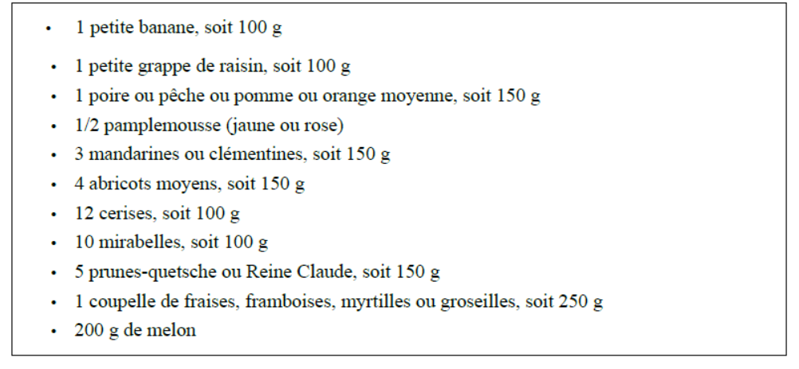
Fruits : équivalence pour 15-20 g de glucides (60-80 kcal).

Slide 47
4- Les fruits secs
Les fruits séchés (raisins, pruneaux, bananes, pommes, poires) renferment en moyenne 73 % de glucides assimilables.
Si la dessiccation est bien conduite (par des procédés industriels plutôt que grâce au soleil), ces fruits constituent une bonne source de vitamines A et C.
Ils ont une teneur élevée en fibres.

Slide 48
Les fruits oléagineux (noix, noisettes, amandes, cacahuètes, noix de cajou) représentent un apport important de lipides (plus de 50 %) et de protéines (10 à 15 %).
Les noix et les noisettes sont riches en acides gras insaturés (poly ou mono).
Les fruits oléagineux représentent par ailleurs une bonne source de minéraux (calcium, magnésium, fer) et de fibres. Il s’agit d’aliments très énergétiques.

Slide 49
Groupe V – Féculents et Céréales
Les féculents contiennent des glucides complexes qui n'ont pas de goût sucré.
Les féculents que nous utilisons sont principalement le pain, les pommes de terre, le riz et les pâtes alimentaires.
Ils sont riches en amidon (sucre complexe - amylose ou amylopectine (ramifié)).

Slide 50
Outre leur apport calorique, ils sont également source de minéraux, de vitamines et de fibres.
Les céréales contiennent également beaucoup de sels minéraux et autres éléments essentiels.
Cette catégorie d’aliments est principalement source d’amidon : 74 % dans les farines, 72-73 % dans les pâtes alimentaires et les biscottes, 55 % dans le pain et 80 % dans le riz.
Les céréales et farines complètes apportent en plus des fibres.

Slide 51
Le son de blé se compose principalement d’hémicellulose et de cellulose.
Les farines apportent en moyenne 10 % de protéines, le pain 7 à 8 %, le riz et les pâtes alimentaires 10 %.
Ces protéines sont pauvres en lysine.
En leur associant des produits laitiers ou des œufs, riches en cet acide aminé, on augmente notablement leur valeur biologique.
Les céréales et leurs dérivés sont pauvres en calcium. Elles apportent beaucoup de phosphore.

Slide 52
L’apport en vitamines s’agit essentiellement de vitamines du groupe B (B1, B2, PP).
Les teneurs sont plus élevées dans les céréales et farines complètes. Cependant la présence d’acide phytique et de son peut nuire à leur absorption.

Slide 53
Groupe VI – sucres et produits sucrés
Le terme de produits sucrés fait référence au goût de ces aliments qui contiennent des sucres simples.
Les produits sucrés sont utilisés 100 % par l’organisme.
Consommés isolement, ils ont l'inconvénient majeur d'entraîner des pics importants de sécrétion insulinique.

Slide 54
Le premier effet de ces pics d’hyperinsulinisme est d’orienter le métabolisme vers la formation de graisses de réserve.
Le second effet est l’hypoglycémie secondaire, qui survient quelques dizaines de minutes plus tard, donnant nouveau une sensation de faim, incitant une nouvelle prise d’aliments sucrés etc.
Le sucre : Sucre de canne ou de betterave ne sont pas différents sur le plan de leur composition. De même cassonade et sucre roux ne présentent pas de caractéristiques nutritionnelles particulières.

Slide 55
Tous ces sucres sont composés de 100 % de saccharose rapidement assimilé par l’organisme.
Il s’agit d’une source d’énergie rapidement utilisable, intéressante en cas d’efforts physiques importants.
Les confiseries : Leur définition légale est la suivante : “Préparations alimentaires dans lesquelles le sucre constitue l’élément dominant à l’exclusion des confitures, gelées et marmelades“.

Slide 56
En dehors du sucre les matières premières entrant dans leur composition sont nombreuses et variées. Par exemple : matières grasses végétales, amidon, gommes, gélatines, colorants, parfums naturels et synthétiques, amandes, noisettes… Les sucres utilisés sont le saccharose mais aussi le sucre inverti, le glucose, le miel.
Le miel est constitué pour 3 à 6 % de saccharose, 35 % de glucose et 35 % de fructose. Vitamines et minéraux sont présents à l’état de traces.

Slide 57
Le chocolat est obtenu par le mélange de sucre et de pâte de cacao. La pâte de cacao représente, sauf pour le chocolat au lait, au moins 35 % du produit final dont 18 % de beurre de cacao.
Il apporte en moyenne 50 à 65 % de saccharose, 20 à 30 % de lipides (beurre de cacao essentiellement), 6 % de protéines, des minéraux (phosphore, calcium, magnésium, et un peu de fer) et un peu de vitamines.

Slide 58
Groupe VII – Les boissons
1- L’eau
L’eau est indispensable dans l’alimentation. Le besoin total d’eau est de 2 à 2,5 L par jour chez l’adulte.
Une part de cette eau est présente dans les aliments eux-mêmes (en particulier les fruits et légumes crus, qui en contiennent jusqu’ 80%).

Slide 59
Le reste doit être apporté par l’ingestion de liquides, parmi lesquels l’eau pure reste est le choix idéal. Cet apport doit être augmenté en été.
2- Les boissons sucrées
Les boissons sucrées, d’usage très répandu chez les jeunes, posent un important problème d’équilibre alimentaire :
- leur apport calorique important, en sucres rapides, favorise l’obésité.
- et, par effet de substitution, conduit le sujet à alléger son alimentation dans les groupes d’aliments essentiels, l’exposant à de véritables carences.

Slide 60
Il est important d'insister sur la qualité de l'alimentation qui doit très varié et équilibré, c’est-à-dire inclure différents types d'aliments complémentaires dans leur apport énergétique, protidique, glucidique, lipidique, hydrominéral et vitaminique.
3- Le thé et café
Ces boissons sont très utilisées pour leurs qualités stimulantes (caféine, théine). Elles ne contiennent aucun élément nutritif assimilable.

Slide 61
4- Les jus de fruits
Les jus de fruits contiennent les éléments nutritifs des fruits dont ils sont issus : minéraux, vitamines et sucres.
La teneur en sucres d’un jus de fruit est variable : le jus de raisin contient environ 200 g de sucres par litre, le jus d’orange 90 à 100 g.
On appelle “jus de fruit“ un produit composé exclusivement de fruits pressés. Les jus reconstitués à partir de concentré de jus de fruits et d’eau ont également droit à cette appellation.

Slide 62
Les “nectars“ (ne sont pas des jus de fruits) sont des mélanges de jus de fruits (25 à 50 % du produit final), d’eau et de sucre.
La classification des aliments en 7 groupes est utile pour équilibrer les repas. Un repas complet doit être composé d’un aliment de chaque groupe.

